Slide 1


Мой зачет
Санкт Петербург, 2023

Slide 2
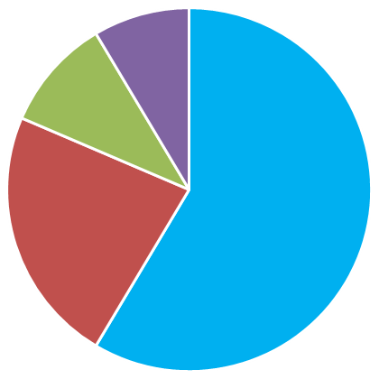
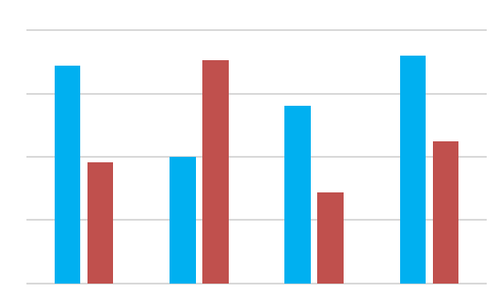
Указание: Размер, структура и динамика целевого рынка
Анализ целевого рынка
Вывод о целевом рынке
Вывод о трендах целевых сегментов
Размер и сегментация рынка
Прогноз по целевым сегментам рынка
…
…
…
…
…
…
Источники: …

Slide 3
Указание: на слайде описывается текущая ситуация на целевом рынке – взаимоотношения основных участников рынка и ключевые проблемы и потребности
Проблемы и потребности рынка
Преподаватели
Проблемы и потребности рынка:
…Проблема коммуникации
…Информационный обмен
…
…
…
…
Студенты
Участник рынка 3
Участник N
…
Участник M

Slide 4
Указание: на слайде описывается положение проекта на существующем или новом рынке
Что привносит проект на рынок?
Проект
Быстрый зачет
Миссия и видение
Приложение для отслеживания успеваемости которое позволит рассчитать примерный бал сдачи
Решаемые проектом проблемы
Занеся в приложение свою успеваемость, посещаемость и выполнение работ можно рассчитать примерные шансы на успешную сдачу
Примеры КПЭ
Неопределенность
…
Вся информация о предметах хвостах и о том на что стоит обратить внимание находится перед глазами
Для того чтобы проверить срок дедлайна нужно зайти в личный кабинет
Возможность установить напоминание о дедлайнах

Slide 5
Указание: на слайде отображается сравнение проекта с разными типами конкурентов
Анализ конкурентов
Конкуренты 1
Конкуренты 2
Конкуренты 3
Проект
Логотип
Логотип
Логотип
Логотип
Логотип
Логотип
Логотип
Логотип
Логотип
Название
Критерий 1
Критерий 2
Критерий 3
Примеры КПЭ
Критерий 4
Критерий 5
Критерий 6
Критерий 7

Slide 6
Указание: Стратегический потенциал проекта – аргументы в пользу того, почему проект будет успешным в будущем, например, существующая динамика рынка, изменение структуры спроса и т. п.
Стратегический потенциал проекта
…
…
Стратегический потенциал
Обновляемость
Информативность
Коммуникабельность
…
…
…
Приложение будет показывать прогресс успеваемости, чего не хватает и каковы шансы студента на сдачу
Также можно будет установить напоминание о подходящем сроки сдачи
..
Версии для студентов и преподавателей будут различаться
В версии для студентов будет информация справочная информация по поводу организационных моментов опоздания, просрочки по работам и насколько это влияет на сдачу
..
С телефона удобнее и быстрее посмотреть сроки сдачи работ
…
..
Примеры КПЭ

Slide 7
Ключевые лидеры проекта
Указание: Описание команды проекта
photo
photo
Ксения Крылова
Марина Панина
Должность
Должность
Образование:
Общее
Образование:
Средне специальное
Примеры КПЭ
Опыт:
…
…
…
Опыт:
…
…
…

Slide 8
Спасибо за внимание!
Имя Фамилия
E-mail@
Примеры КПЭ

